Slide 1
Lektion 3
Arbeitsbuch

Slide 2
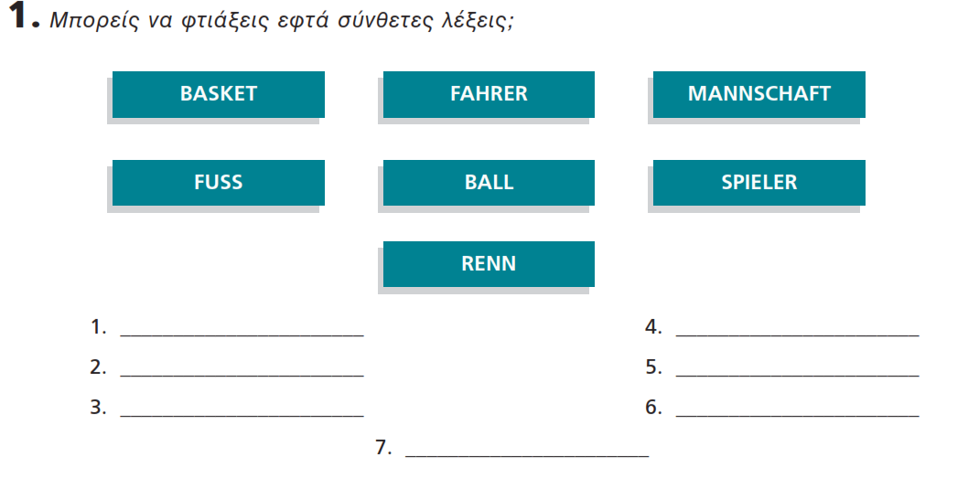
Basketball
Fußball
Basketballspieler
Fußballspieler
Basketballmannschaft
Fußballmannschaft
Rennfahrer

Slide 3
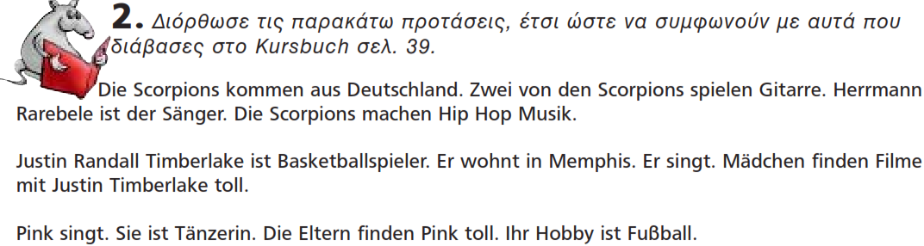
Klaus
Meine
Rock-Musik.
Schauspieler.
kommt
aus.
Die Jugendlichen.
Tanzen.
Sängerin.

Slide 4
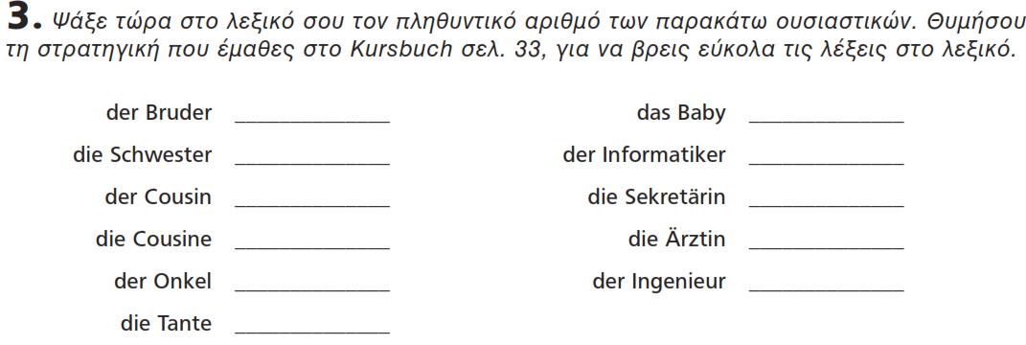
die Brüder
die Babys
die Schwestern
die Informatiker
die Cousins
die Sekretärinnen
die Cousinen
die Ärztinnen
die Onkel
die Ingenieure
die Tanten

Slide 5
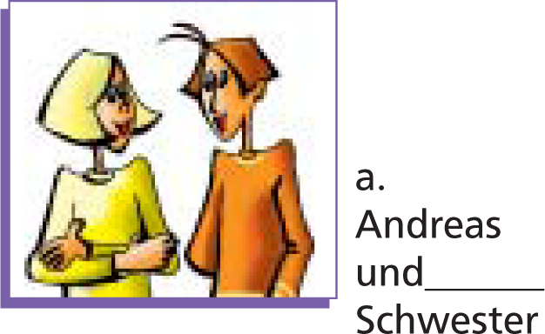
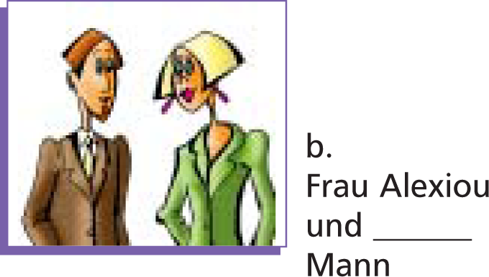
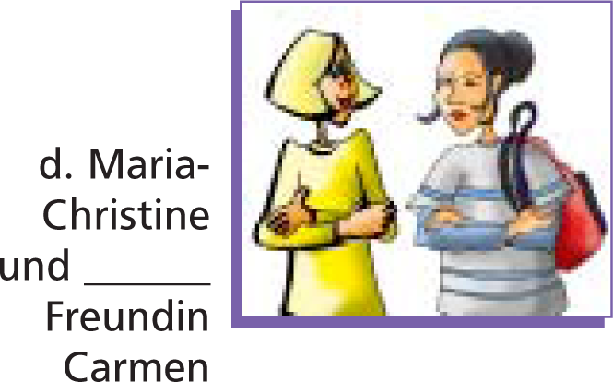
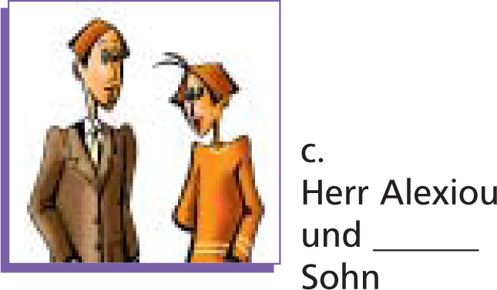
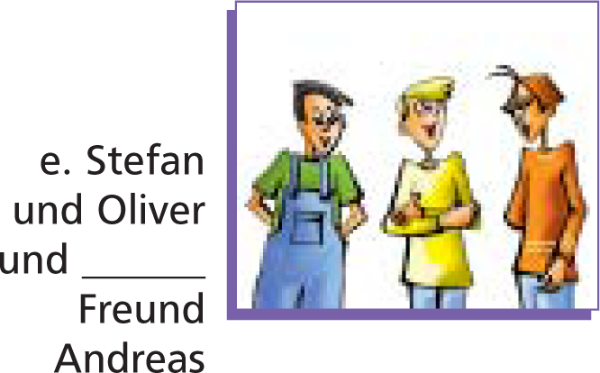
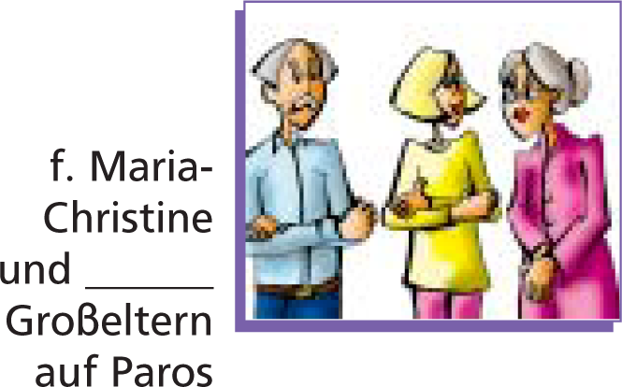
AB. Üb.4 S.31
seine
ihr
ihre
sein
ihr
ihre

Slide 6

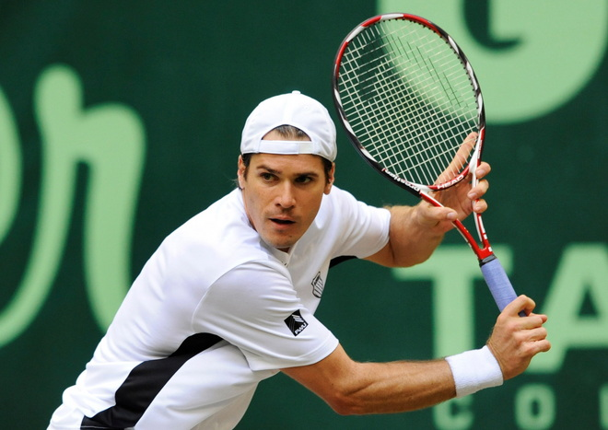
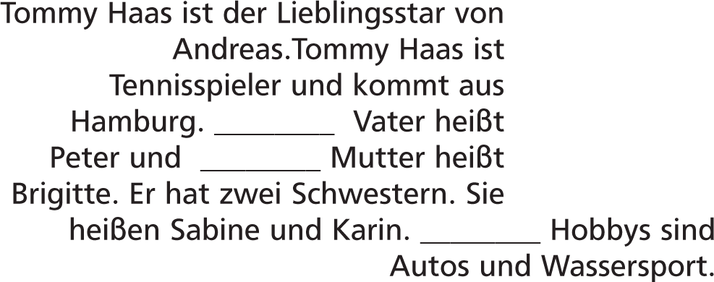
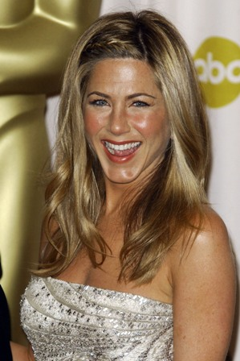
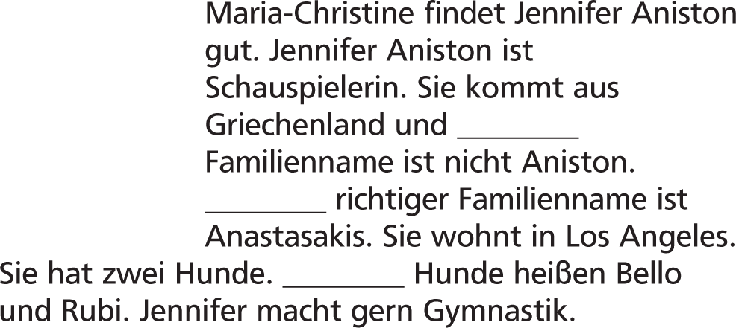
Sein
seine
Seine
sein
seine
ihr
ihre
ihr
Ihr
Ihre
AB. Üb.5 S.31

Slide 7
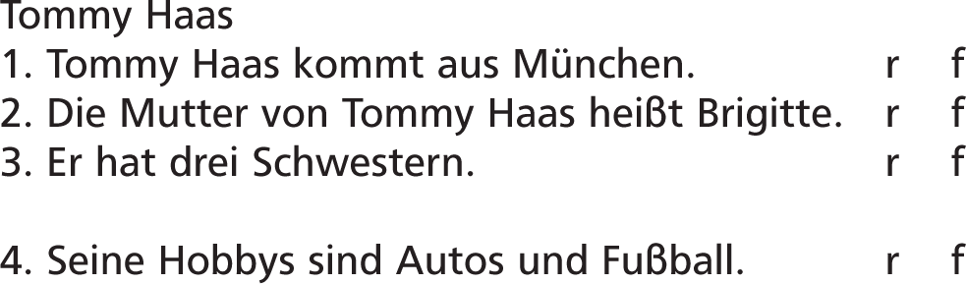
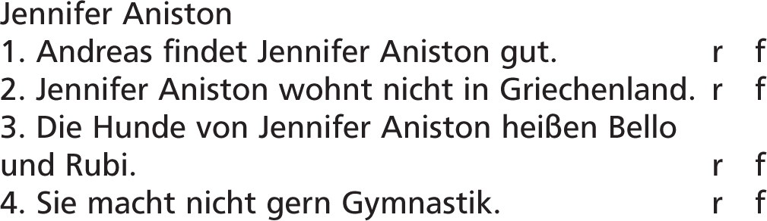
Sein
ihr
seine
Ihr
Seine
Ihre

Slide 8
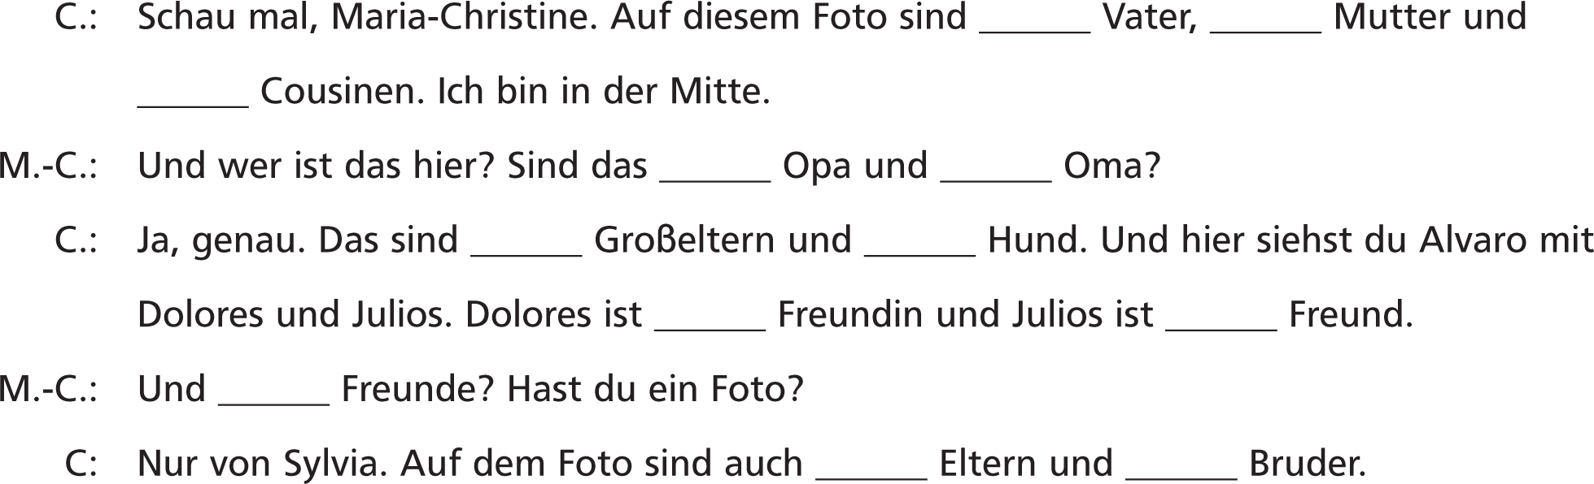
mein
meine
meine
dein
deine
meine
ihr
seine
sein
deine
ihre
ihr
mein
meine
mein
meine
dein
deine
dein
deine
sein
seine
sein
seine
ihr
ihre
ihr
ihre
AB. Üb.6,
S.32
ihr
ihre
ihr
ihre

Slide 9
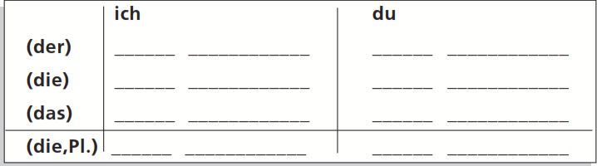
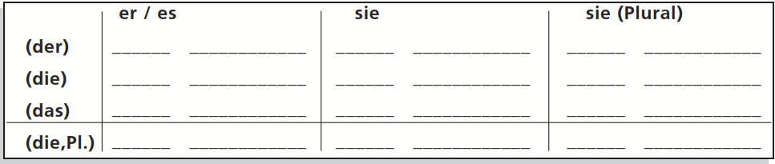
mein
Vater
Opa
dein
meine
Mutter
Oma
deine
meine
Cousinen
deine
Freunde
Großeltern
sein
Freund
ihr
Bruder
ihr
Hund
seine
Freundin
ihre
Eltern

Slide 10
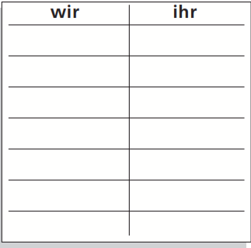
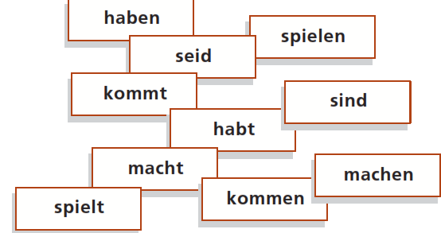
haben
spielen
seid
kommt
sind
habt
macht
machen
kommen
spielt

Slide 11
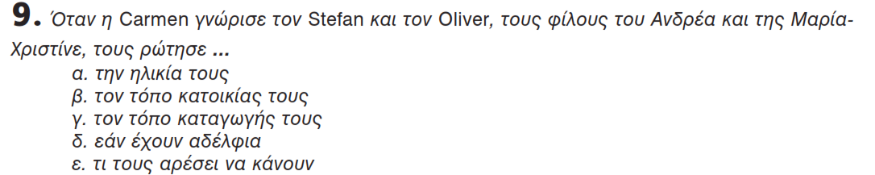
a. ______________? - Ich bin 14, aber Oliver ist 13.
Wie alt seid ihr
b. _____________? - Wir wohnen hier in Berlin.
Wo wohnt ihr
c. ________________? - Ich komme aus Deutschland,
Stefan kommt aus Osterreich.
Woher kommt ihr
d. __________________? - Nein, leider nicht.
Habt ihr Geschwister
e. _________________? - Wir machen gern Musik.
Was macht ihr gern

Slide 12
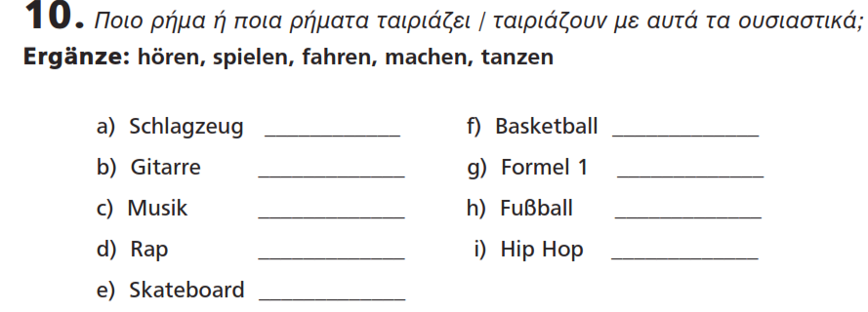
hören, spielen
spielen
hören, spielen
fahren
hören, spielen, machen
spielen
hören, spielen, machen
hören, spielen, machen
fahren

Slide 13
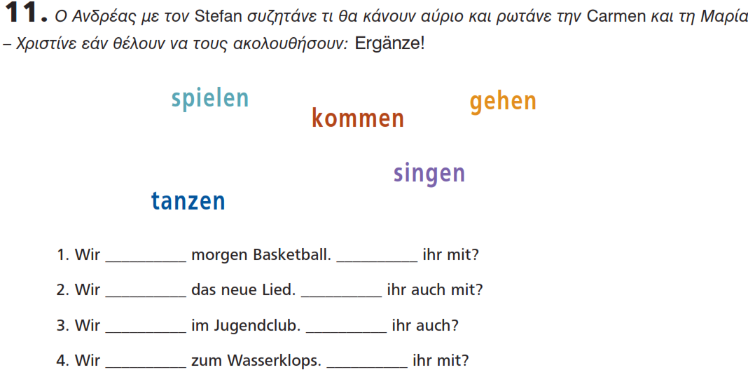
Tanzt
tanzen
Singt
gehen
spielen
Spielt
singen
Kommt

Slide 14
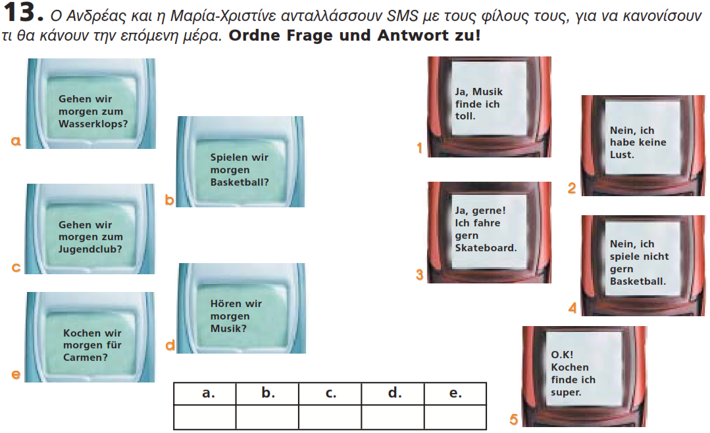
3
4
5
1
2

Slide 15
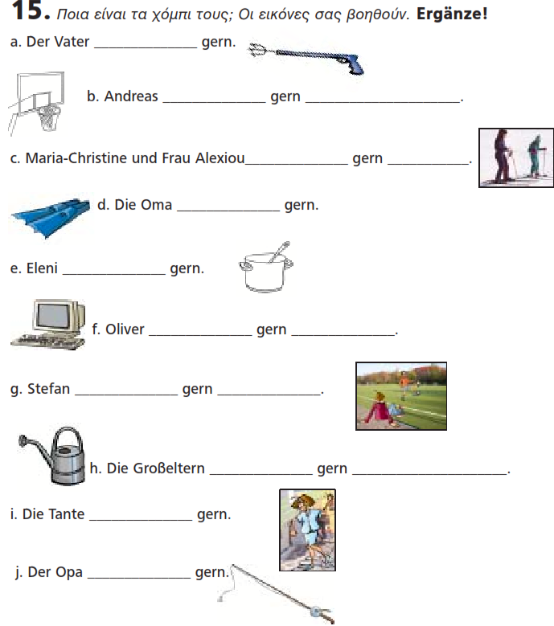
taucht
spielt Basketball
fahren Ski
schwimmt
kocht
spielt Computerspiele
spielt Fußball
arbeiten im Garten
tanzt
angelt

Slide 16
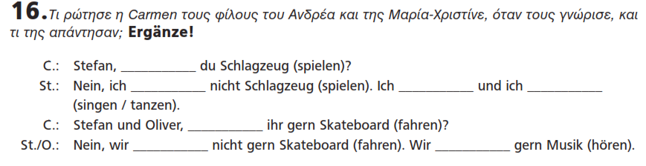
spielst
spiele
singe
tanze
fahrt
fahren
hören

Slide 17
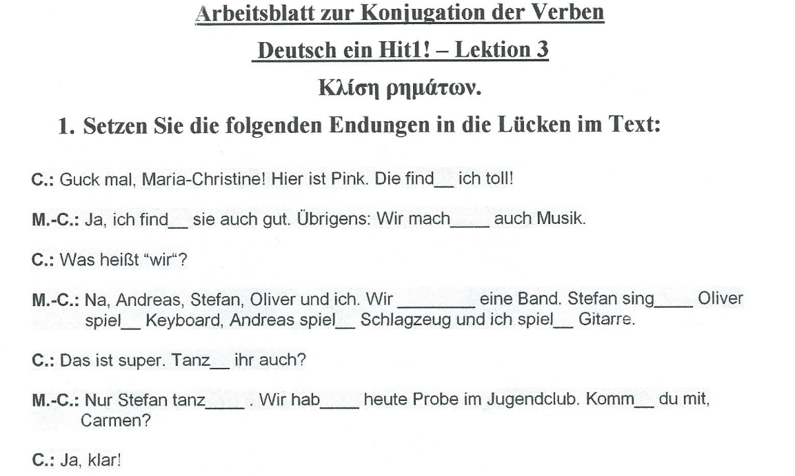
e
e
en
sind
t
t
t
e
t
t
en
st

Slide 18
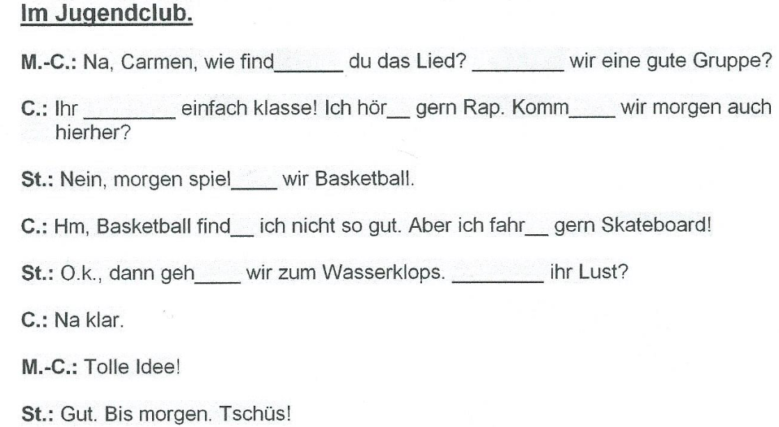
est
Sind
seid
e
en
en
e
e
en
Habt

Slide 19
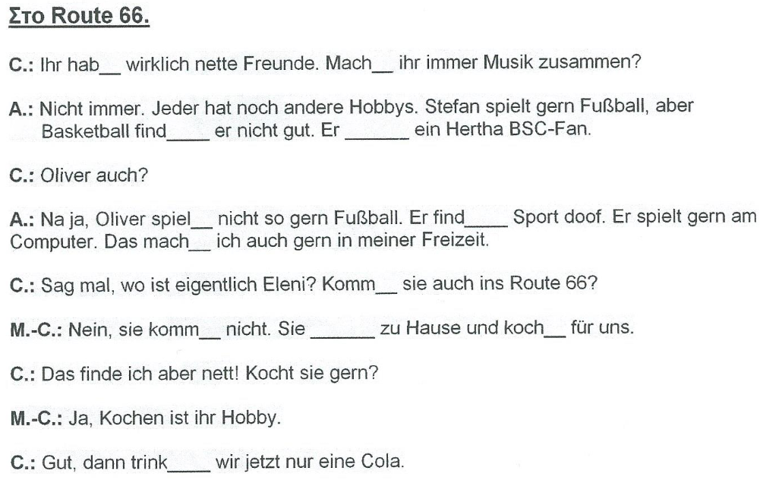
t
t
et
ist
t
et
e
t
t
ist
t
en

Slide 20
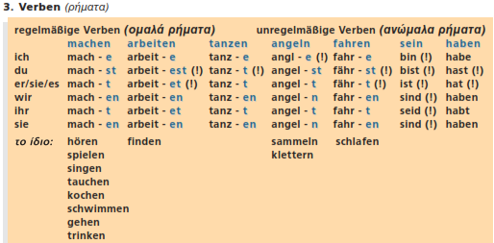

Slide 21
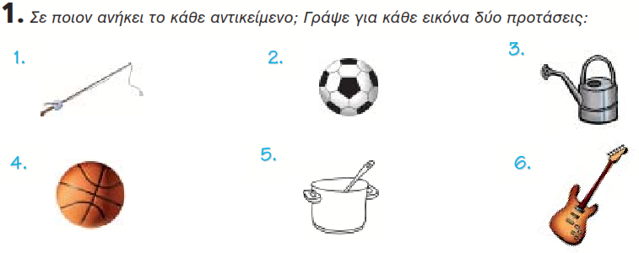
die Angel
der Fußball
die Gießkanne
der Basketball
der Kochtopf
die Gitarre
Andreas Das ist Angel Das ist Fußball Das ist Gießkanne Das ist Basketball Das ist Kochtopf Das ist Gitarre | Carmen Das ist Angel Das ist Fußball Das ist Gießkanne Das ist Basketball Das ist Kochtopf Das ist Gitarre
seine
ihre
sein
ihr
seine
ihre
sein
ihr
sein
ihr
seine
ihre
seine
ihr
ihr
sein
sein
ihre
seine
ihr
sein
ihre
ihre
seine

Slide 22
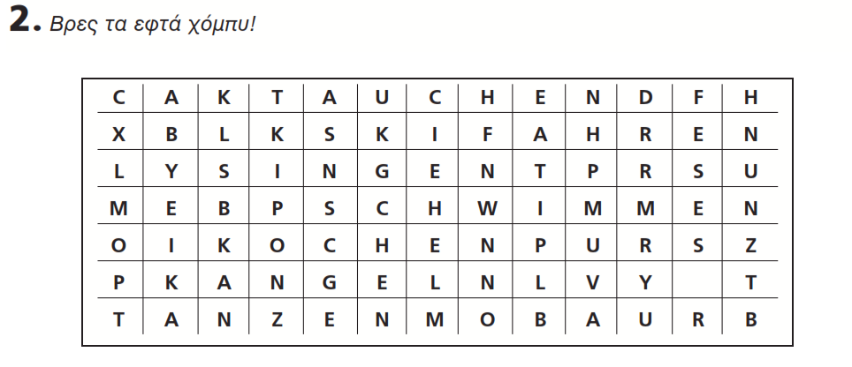
AB. Üb.2,
S. 122

Slide 23
3. Οι προτάσεις είναι κομμένες. Ένωσέ τες!
Mein Vater
haben Probe.
Habt
ihr Lust?
Wer
ist im Jugendclub.
Das
ist Ingenieur.
Meine Schwester
hat eine Gitarre.
Die Band
ist auf dem Foto?
Wir
sind meine Freunde.
AB. Üb.3,
S. 123

Slide 24
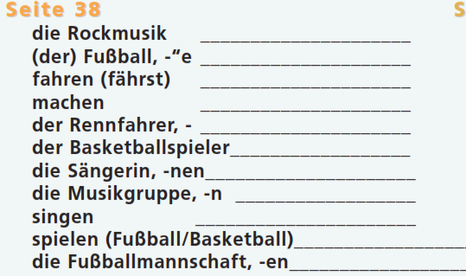
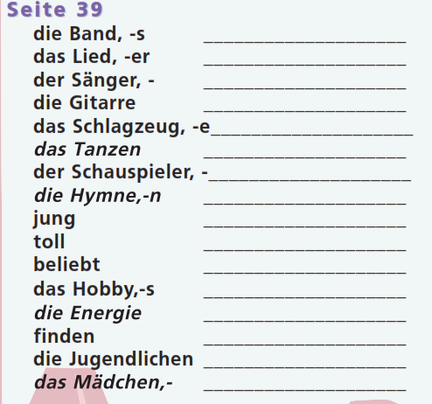
συγκρότημα
τραγούδι
τραγουδιστής
κιθάρα
ντραμς
Ο χορός
Ο ηθοποιός
ύμνος
νέος (επίθ.)
υπέροχα
αγαπητός –ή –ό
χόμπυ
ενέργεια
βρίσκω
οι έφηβοι
κορίτσι

Slide 25
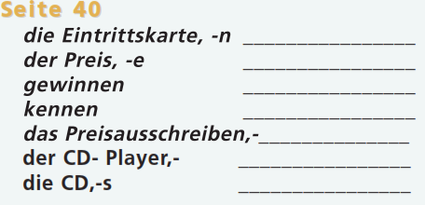
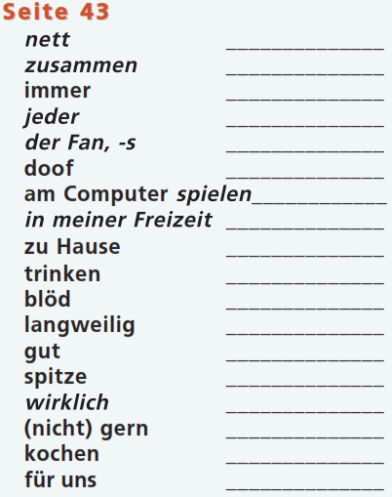
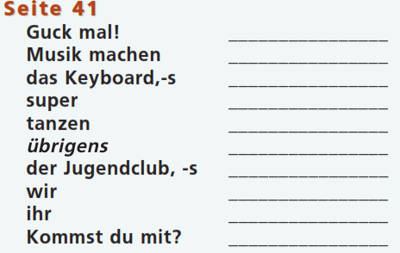
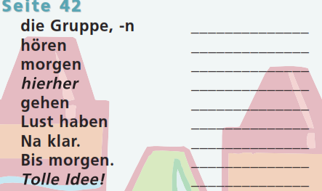
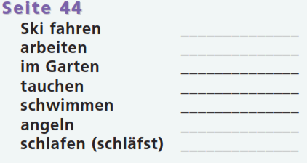

Slide 26
